Slide 1
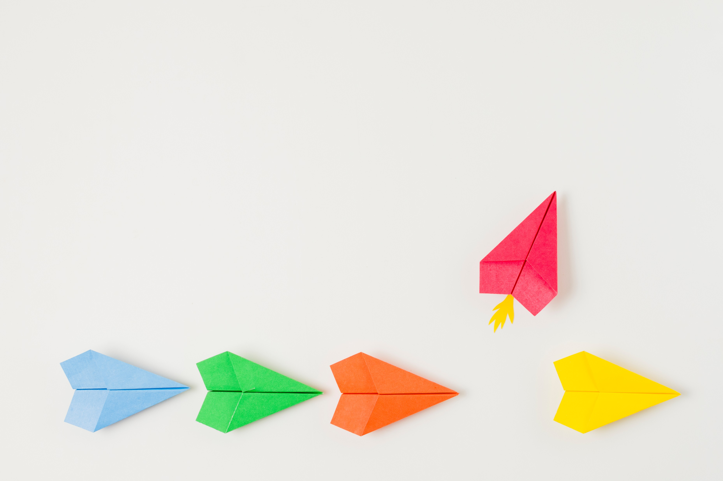


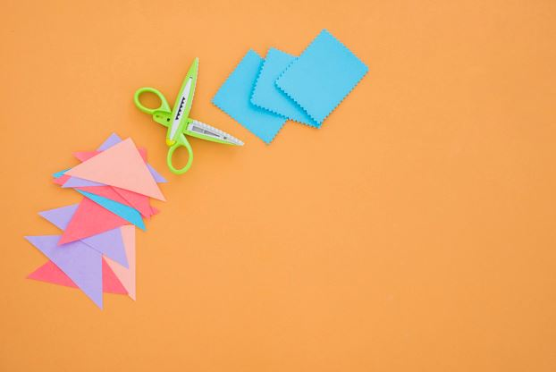

כובע | סירה | דג
אוריגמי קיד
קיפולי נייר למתחילים
אוריגמי 折り紙 (ביפנית折り "אורי"= קיפול. 紙 "גאמי" = פיסת נייר)
צריך להכין
שולחן עבודה
ריבועי נייר צבעים ומספריים
סרטון כללי
לחצו להכנת כובע
לחצו להכנת סירה
לחצו להכנת דג

Slide 2
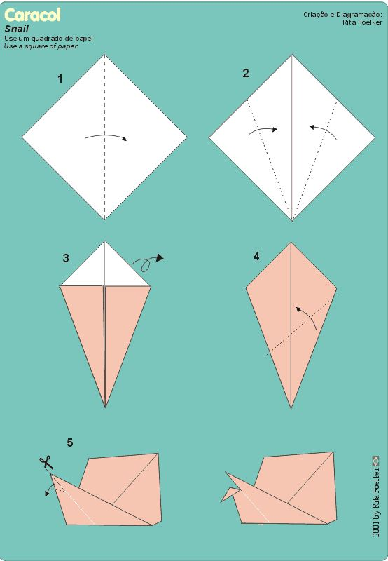
כובע | סירה | דג
סירה
סרטון להכנת סירה

